Slide 1
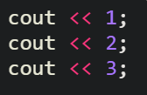
有ios::sync_with_stdio(false), cin.tie(0), cout.tie(0) 的时候执行这段代码：
1
缓冲区
12
缓冲区
123
缓冲区
123
屏幕

Slide 2
有ios::sync_with_stdio(false), cin.tie(0), cout.tie(0) 的时候执行这段代码：
1
屏幕
缓冲区
12
屏幕
缓冲区
123
屏幕
缓冲区
没有通过缓冲区

Slide 3
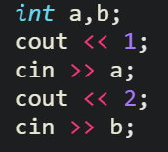




没有ios::sync_with_stdio(false), cin.tie(0), cout.tie(0) 的时候执行这段代码：
1
缓冲区
屏幕
1
缓冲区
屏幕
2
1
缓冲区
屏幕
12
缓冲区
屏幕
也就是说当你使用cin时，程序会把你的缓冲区刷新并输出到屏幕

Slide 4
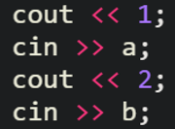
有ios::sync_with_stdio(false), cin.tie(0), cout.tie(0) 的时候执行这段代码：
12
缓冲区
屏幕
输入a和b之后
12
缓冲区
屏幕
解除了当使用cout输入到缓冲区时，使用cin才能刷新缓冲区的这个关系

